Slide 1

XXXXXXXXXXXXXX公司
年度安全工作总结/计划
汇报人：XXX

Slide 2

前言
2019年，公司工厂安全环保工作是在部门统一部署下进行的，是以“安全第一、预防为主、综合治理”为方针，以全面落实安全生产主体责任，扎实开展安全生产监督检查、开展各类安全生产宣传教育培训活动为工作重点。2019年，公司较好地完成了安全生产与环保各项目标任务。

Slide 3

目录
1
安全目标指标完成情况
2
安全管理工作总结
3
环保管理工作总结
4
工作中存在的问题
5
2020年工作计划

Slide 4

01
安全目标指标完成情况

Slide 5

2019年安全环保工作整体情况
2019年，XX公司实现全年无工伤指标事故发生、无火灾、设备及其他指标事故发生。2019年，XX公司共发生轻微伤害事故X起，轻微环境污染X起，检查出1起二期潜伏型尘肺病病例。X起工伤事故治疗费用总计4XXXX元。

Slide 6
目标、指标完成情况
序号 | EHS管理目标和指标 | 完成情况
1 | 员工因工死亡事故为零，或生产安全事故重伤人数年度累计小于3人次，或承包商较大及以上的生产安全事故为零 | 完成
2 | 一次性直接经济损失1000万以上的生产安全事故为零 | 完成
3 | 不发生上级行政主管部门对公司停产、停业整顿及以上的行政处罚 | 完成
4 | 公司负主要责任的重大及以上交通事故为零 | 完成
5 | 一般及以上特种设备事故为零 | 完成
6 | 易燃易爆物品引发火灾爆炸事故为零 | 完成
7 | 职业病发病率为零 | 完成
8 | 环境污染事故为零，承包商重大环境事件为零 | 完成
9 | 项目负责人、专职安全管理人员持证上岗率达100% | 完成
10 | 不发生人员辐射安全事件 | 完成

Slide 7
02
安全管理工作总结

Slide 8

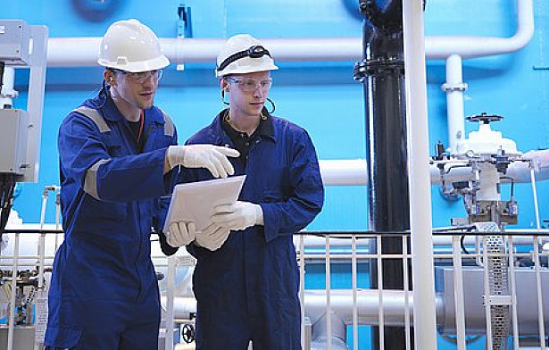
隐患排查
2019年，公司工厂安全隐患排查治理形式多样化，包括日常安全环保科专职安全人员检查、月度由安全环保科组织相关部门检查、月度由部门统一安排检查与员工参与检查等。检查内容包括专项检查、查制度执行情况、查安全管理台账、查管理、查违章等。

Slide 9
隐患排查
截止11月底，安全管理人员查处分厂范围内各类问题共123条，问题共分9大类。
80
70
60
50
40
30
20
10
0
安全隐患
规范管理
环境卫生
环境污染隐患
能源资源问题
违反规定
违章作业
消防隐患
职业健康隐患

Slide 10
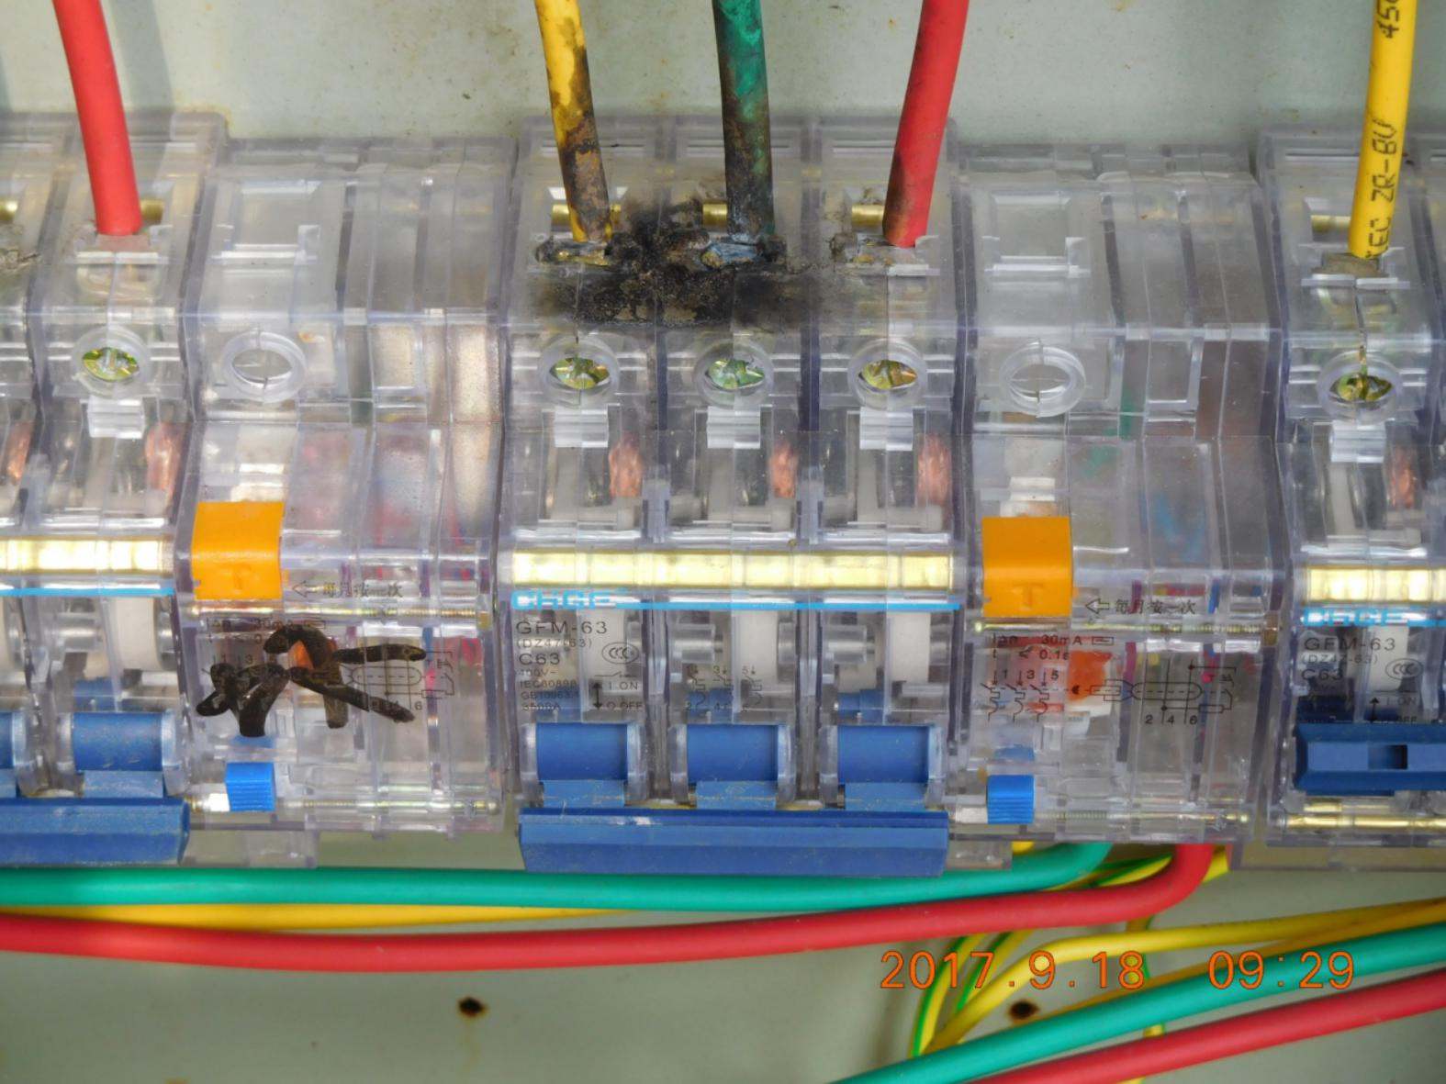
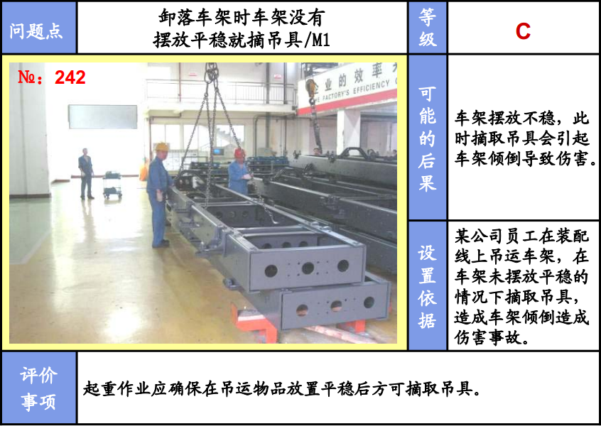
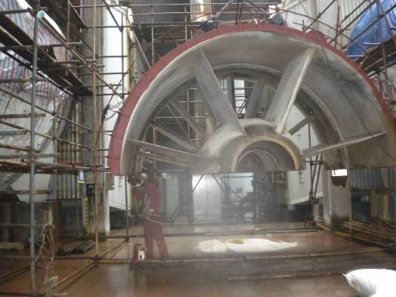
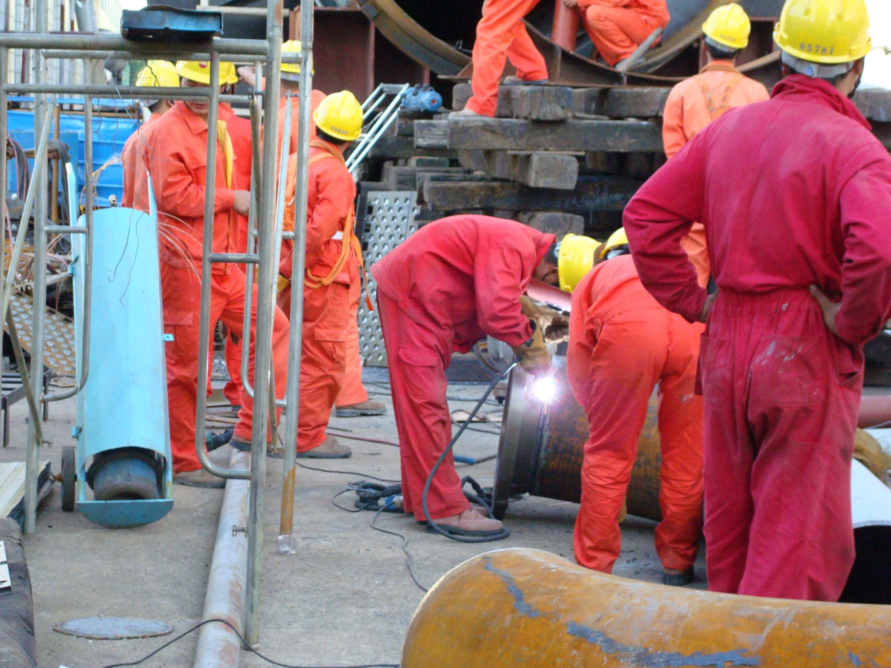
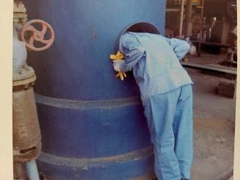
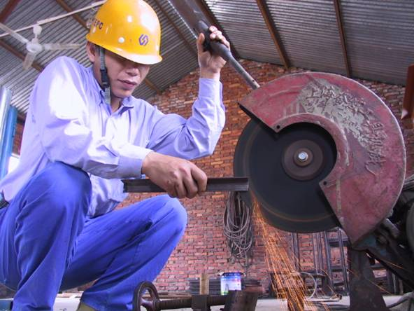
隐患排查
隐患现场图片示例
（请更换本公司隐患图片）

Slide 11
2019年违章统计
2019年违章现象主要存在于未正常穿戴个人防护用品、睡岗、离岗及玩手机等。有部分生产车间自行处罚，未在安环部备案存档，
16
14
12
10
8
6
4
2
0
1月份
2月份
3月份
4月份
5月份
6月份
7月份
8月份
9月份
10月份
11月份

Slide 12
2019年工伤统计
和18年同期相比，工伤事故减少13%，主要工伤种类包含两种: 1、高温季节中暑; 2、酸碱物料烧灼伤;主要控制手段: 1、夏季高温季节防暑降温用品比例的调整;2、加强对劳保用品佩戴规范考核和巡查;
8
7
6
5
4
3
2
1
0
1月份
2月份
3月份
4月份
5月份
6月份
7月份
8月份
9月份
10月份
11月份

Slide 13
重大事故事件反思
事故一
事故二
事故三
事故总结与反思事故总结与反思事故总结与反思事故总结与反思事故总结与反思事故总结与反思
事故总结与反思事故总结与反思事故总结与反思事故总结与反思事故总结与反思事故总结与反思
事故总结与反思事故总结与反思事故总结与反思事故总结与反思事故总结与反思事故总结与反思

Slide 14
安全培训
工厂安全教育培训以车间级、班组级教育培训为主，另外还包括访客培训、专题等。截止11月，工厂总共开展安全教育XXX批次，培训总人数XXXX人次。
培训类别 | 车间级培训 | 班组级培训 | 访客培训 | 专题/专项培训 | 合计
场次 | 10 | 12 | 15 | 30 | 67
人次 | 88 | 96 | 361 | 456 | 998
人工时 | 250 | 185 | 7 | 996 | 1438

Slide 15
安全投入
2019年公司保证足够安全投入，共安全投入18.27万元，并建立了安全投入台帐。安全投入主要包括安全培训教育、个人防护用品配发、消防设施维保等方面。
 | 安全教育培训 | PPE | 安全设施投入/改造 | 安全隐患治理费用 | 安全检查费用 | 应急演练 | 其他
一季度 | 3548 | 1234 | 1324 | 1234 | 1234 | 1234 | 1234
二季度 | 1032 |  | 1324 | 1234 | 1234 | 1234 | 1234
三季度 | 1234 | 1234 | 1324 | 1234 | 1234 | 1234 | 1234
四季度 | 2458 | 13245 | 1234 | 1234 | 1234 | 1234 | 1234
小计 | XXXX | XXXX | XXXX | XXXX | XXXX | XXXX | XXXX
合计 |  |  |  |  | XXX
类别
季度

Slide 16
应急预案
序号 | 预案名称 | 预案分类 | 发布情况
1 | 综合应急预案 | 综合预案 | 已发布
2 | 人身伤害专项预案 | 专项预案 | 已发布
3 | 交通事故专项应急预案 | 专项预案 | 已发布
4 | 防暑降温应急预案 | 专项预案 | 已完成编制
5 | 公共卫生专项应急预案 | 专项预案 | 已发布
6 | 火灾爆炸专项应急预案 | 专项预案 | 已完成编制
7 | 环境污染专项应急预案 | 专项预案 | 已完成编制
8 | 触电事故专项应急预案 | 专项预案 | 已发布
9 | 突发传染病专项应急预案 | 专项预案 | 已发布

Slide 17
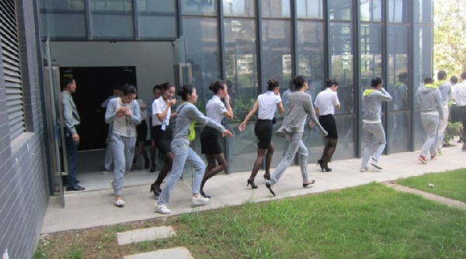
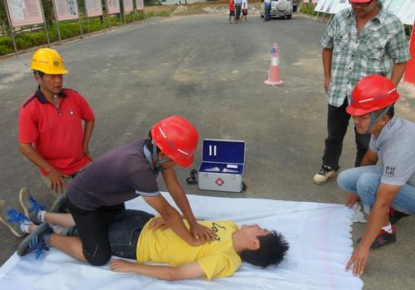
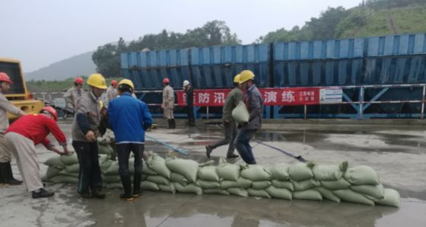
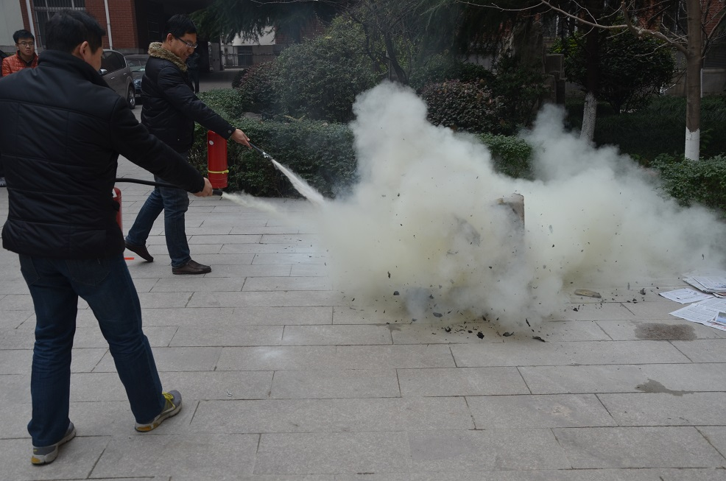
应急演练
办公楼演练
急救演练
（请更换本公司演练图片）
防汛演练
消防演练

Slide 18
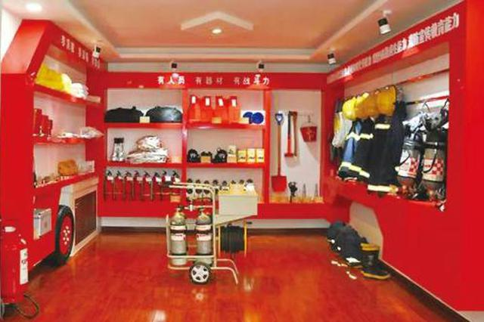
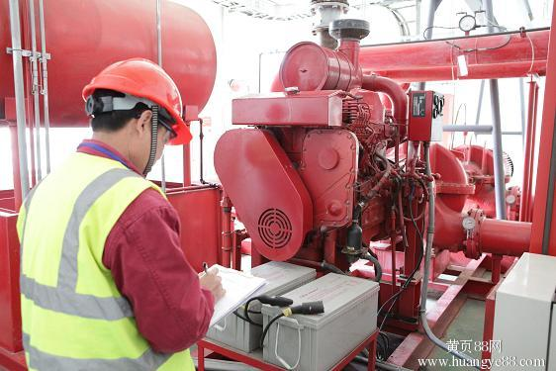
消防设施设备管理
在1月组织的安全综合检查中，发现一分厂范围内消防设施档案、编号等管理方面与公司总部存在差异。针对这一情况，安全管理部门按照统一格式进行了拉网式排查、梳理与建档。目前已经建立完善了灭火器、消火栓档案。工厂现有干粉灭火器326具、室内消火栓43个、室外地上栓14个。
由于分厂室外地上栓普遍存在锈蚀情况，相关部门已于X月份对辖区内全部室外地上栓进行了除锈防腐处理。

Slide 19
危险作业审批与管理
公司危险作业主要包含受限空间作业、动火作业、高处作业、临时用电作业、吊装作业等。2019年共办理359张作业许可证。
动火作业
159
高处作业
85
临时用电作业
92
受限空间作业
10
吊装作业
12

Slide 20
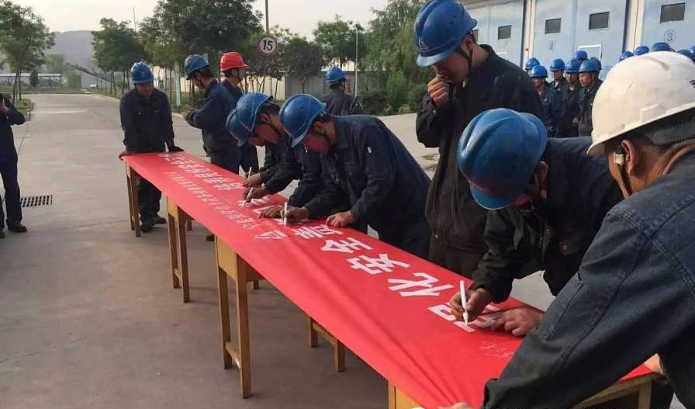
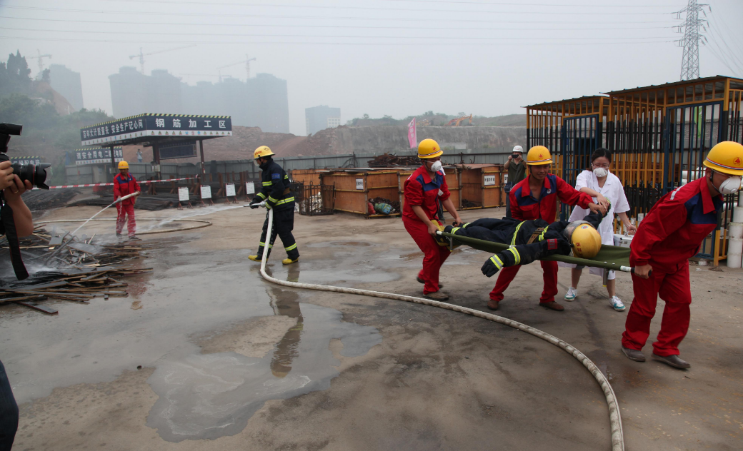
其他
2019年还认真组织开展安全生产年、安全生产月、消防安全宣传日等活动，通过与项目管理方、承包商联合举办宣传活动、联合演习等，促进工作交流与了解，项目管理达到以活动宣传促进安全工作的目的。
（请更换本公司图片）
安全月活动
安全月活动

Slide 21
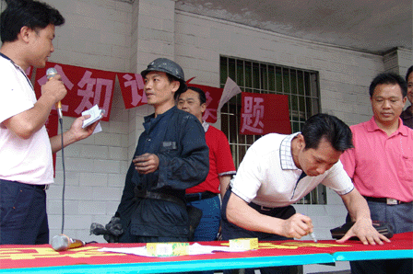
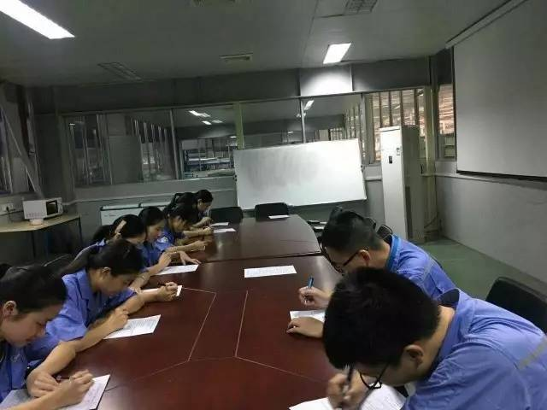
其他
（请更换本公司图片）
其他安全活动
其他安全活动

Slide 22
03
环保管理工作总结

Slide 23
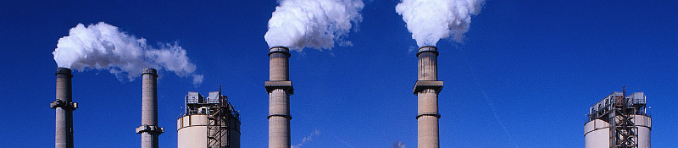
环保设施运行情况
2019年，公司环保设施设备运行基本正常。污水、废气处理排放指标基本达标。C3线污水处理设施实现了全年无故障，运行较平稳，处理效果佳的状态。XXX线污水处理由于前期处理量大，其中风机、潜水泵、原水提升泵、清水泵等都有发生故障，但通过检修后均得以恢复，未严重影响出水水质。废气处理从X月下旬开机调试以来，1#螺旋加料阀电机相继烧坏8台(X月XX日， 工厂设备科更换了1台变频器后，未出现电机烧坏现象)，加料系统被堵塞、卡死现象时有发生，月前失重秤出现料仓计重不准等情况。

Slide 24
污水处理
本年度污水处理均达标排放。其中XX线污水处理效果较好。X月XX日起，XX线污水处理停止运行，将产生的原水通过水泵管道直接排入大渡口区污水处理厂进行处置。而XX的绝大部分原水也通过中间管道排入XX线原水水池后并外排。
一季度 |  | 二季度 |  | 三季度 |  | 四季度
原水池 | 清水池 | 原水池 | 清水池 | 原水池 | 清水池 | 原水池 | 清水池
145 | 52 | 90 | 34 | 165 | 23 | 189 | 77

Slide 25
废气处理
废气处理站于今年X月XX日破土动工，直到X月XX日基本安装完成进入调试，总共耗时75天。不过调试运行阶段问题问题颇多，比较突出的问题是1#螺旋加料阀电机经常被烧坏，在短短1个多月时间内，烧坏电机8台。直到X月XX日，设备部一分厂设备科给螺旋加料机更换了一台变频器后，烧坏电机的现象得到解决，目前运行基本正常。
检测项目 | 一季度 |  | 二季度 |  | 三季度 |  | 四季度
 | 进口 | 出口 | 进口 | 出口 | 进口 | 出口 | 进口 | 出口
F | 24 | 3 | 62 | 7 | 35 | 4 | 46 | 6
SO2 | 2059 | 855 | 1522 | 49 | 3584 | 896 | 1025 | 63

Slide 26
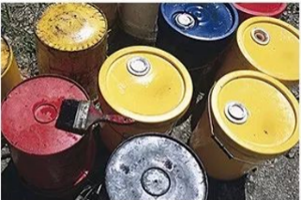
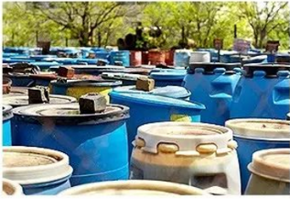
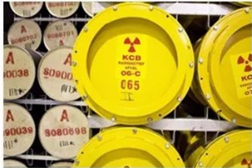
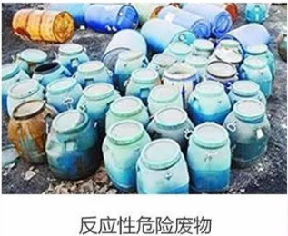
危废处理
2019年，一分厂共收集危险废弃物123456公斤，其中废油1324公斤、废化工原料桶13245公斤。危险废物多的主要原因是以前老生产厂房所产生。堆积在垃圾站旁数年之久的大量废弃化工原料及危险废物在安全环保科没并入安全环保部之前一直无人问津，部分包装物已经出现破损，有部分液体开始渗漏，存在严重的安全环保隐患，且现场环境卫生极差。EHS部门于今年2月初开始安排人员处理，总共花费1周的时间对危废进行清理、分类，最终清理出危废300余桶，整装成托盘20余个，经由部门联系危废处理单位进行了妥善处理，合计约9吨。经过整治后的现场变得干净整洁。

Slide 27
环保运行费用
 | 药剂 | 水电费 | 人员工资 | 处理水量 | 平均单价 | 季度合计
一季度 | 12345 | 12345 | 12345 | 12345 | 8 | 54321
二季度 | 12345 | 12345 | 12345 | 12345 | 8 | 54321
三季度 | 12345 | 12345 | 12345 | 12345 | 8 | 54321
四季度 | 12345 | 12345 | 12345 | 12345 | 8 | 54321
小计 | 12345 | 12345 | 12345 | 12345 | 8 | 54321
合计 |  |  |  |  |  | 7654321
类别
季度

Slide 28
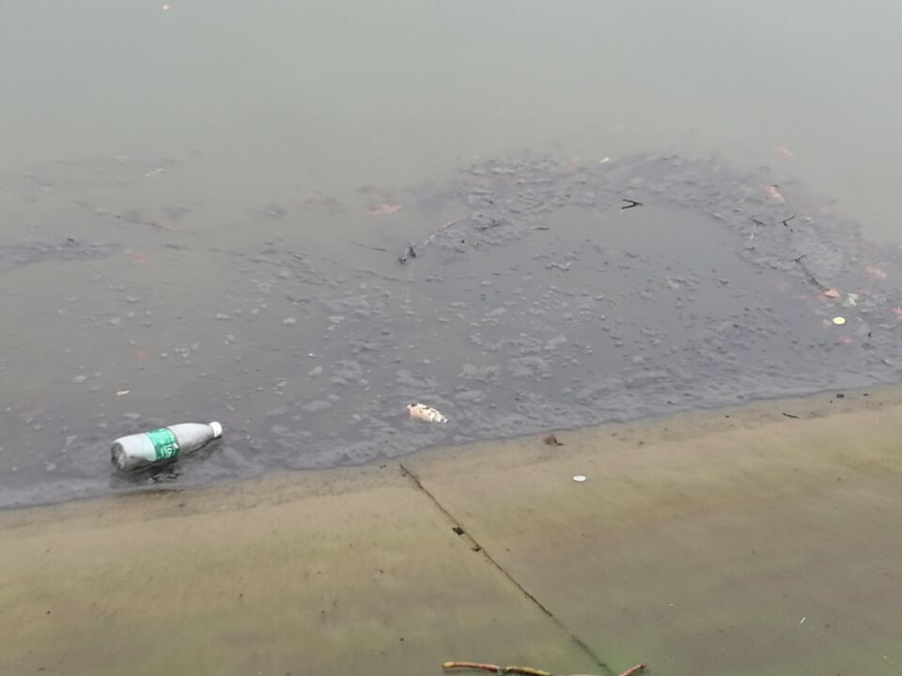
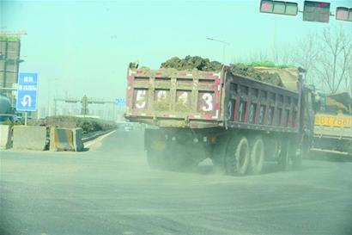
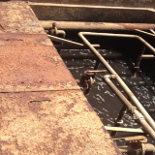
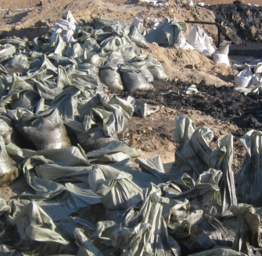
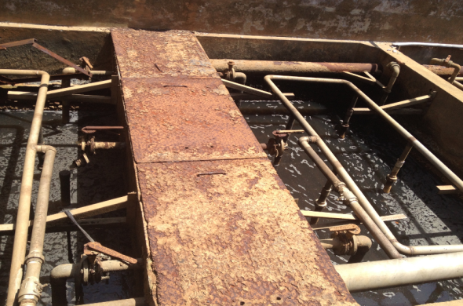
其他环保治理情况
治理情况一
治理情况二
治理情况三
治理情况四
治理情况一治理情况一治理情况一
治理情况一治理情况一治理情况一
治理情况一治理情况一治理情况一
治理情况一治理情况一治理情况一

Slide 29
04
安全工作中存在的问题

Slide 30

安全工作中存在的问题
1
EHS程序宣贯力度不够
2
承包商EHS考核奖惩机制尚不完善
3
对标依托的EHS管理经验学习力度不够

Slide 31
05
2020年工作计划

Slide 32

2020年安全工作
2020年将通过完善体系，落实责任，加强培训，采取各项可控安全措施，按照公司和项目管理方要求开展HSE工作，确保2020年HSE目标顺利实现，主要工作和思路如下:

Slide 33
完善EHS管理体系
EHS程序文件宣贯
EHS程序文件评审
1
2
完善EHS管理体系
3
4
EHS程序文件发布
EHS程序文件发布

Slide 34



完善安全生产责任体制
EHS目标分解、层层签订责任书
落实责任体系与监督体系
完善安全生产责任体制
“一岗双责”意识宣贯培训
季度评估，年度考核、奖惩

Slide 35
承包商管理
梳理法律法规，以法律法规为管理依据
1
承包商EHS体系审核、人员资质审查
完善承包商管理机制
研究合同签订，从合同中明确承包商考核
4
2
3
建立奖惩机制，责任书签订准备

Slide 36
应急管理体系
修订、完善综合、专项预案
1
2
制定2020年演练计划
建立应急救援管理体系
按计划组织演练、做好各方对接
3
4
开展应急培训，提高反应能力

Slide 37


加强培训，提高安全技能
制定、实施三级培训计划
定位培训、访客培训、重大作业培训
高处作业、受限空间、临时用电等专项培训
安全文化建设培训

Slide 38

加强监管，杜绝现场事故
制定2020年安全监查计划，定期组织开展季节性、临时用电、脚手架、高处作业、反违章等专项监查。
现场责任区划分，建立现场安全管理矩阵
做好重大作业活动施工方案审查，实施过程安全监督控制，制定重大作业施工前检查单、安全出入和应急预案。
严格大型吊具、机械设备入场报验程序，杜绝不合格设备入场。

Slide 39
加强行政后勤安全管理，确保员工日常安全
加强对物业单位的监督和管理力度，每月组织对办公楼、员工住宿宾馆和员工餐厅消防、防盗监控等进行检查;
定期对驾驶员开展交通法规和安全驾驶培训，每月组织对车辆安全状况进行检查并形成报告;
加强行政后勤安全管理，确保员工日常安全
对食堂从业人员进行健康体检，对食堂采购食品定期或不定期检查，确保饮食安全;
与物业、宾馆签定2020年度安全目标责任书:
组织办公楼、员工宿舍逃生演练，提高员工应急逃生能力和应急事故处理能力。

Slide 40
XXXXXXXXXXXXXX公司
汇报结束，谢谢
汇报人：XXX

